Slide 1
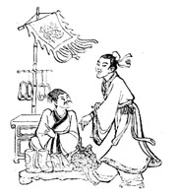
郑人买履
《韩非子》

Slide 2

《韩非子》
法家的重要著作，全书五十五篇，大部分为韩非自著。
韩非子：即韩非。战国末期思想家、政治家，哲学家。是当时思想家荀子的学生。他继承和发展了荀子的法家思想，吸取了他的法家学说，成为法家的主要代表人物。他的著作后人称《韩非子》。

Slide 3
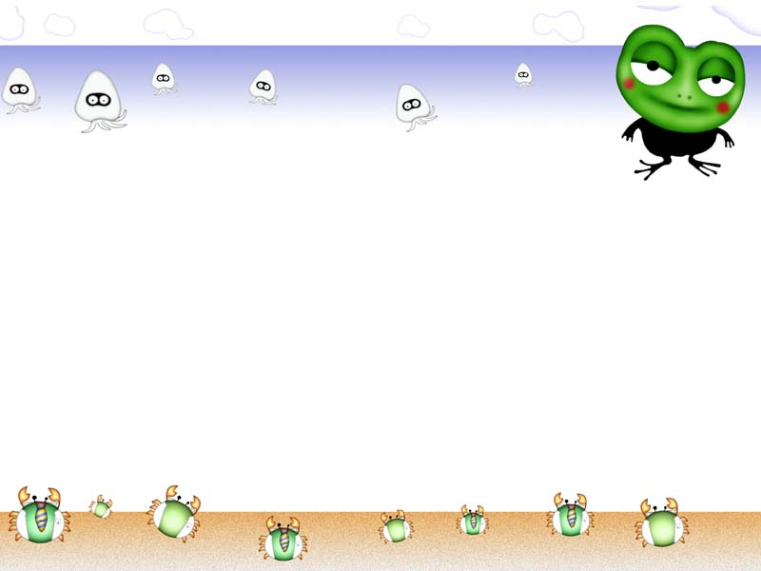
他喜欢用小故事讲大道理，
他书中有许多生动的寓言故事。
如滥竽充数，买椟还珠，自相
矛盾，守株待兔等等。
寓言？
就是用虚构的故事来说明
某种道理的一种文学体裁。

Slide 4


熟读课文，走进寓言

Slide 5
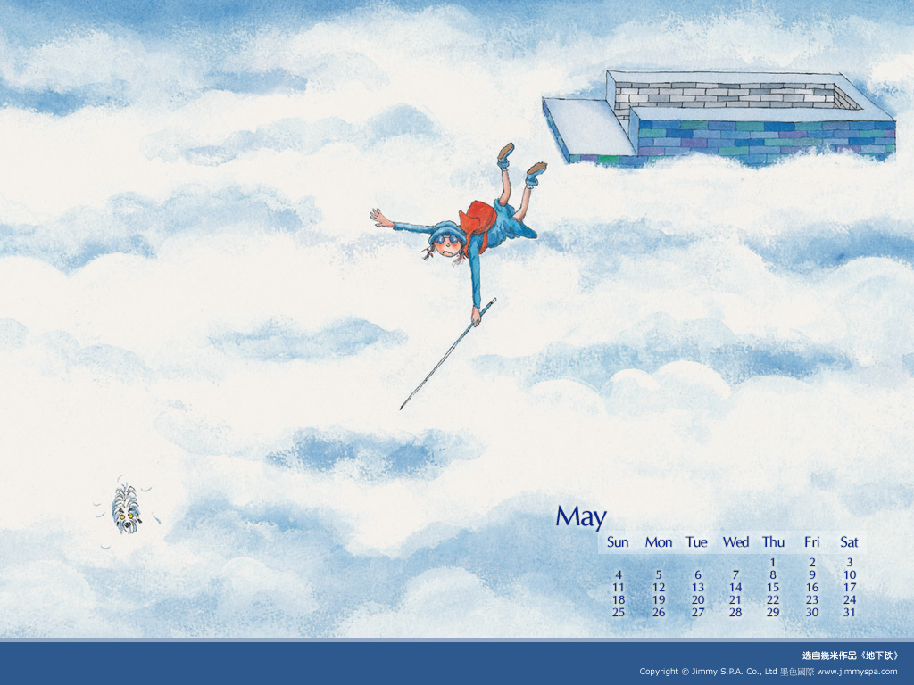
lǚ
郑人买履
郑人有且置履者，先自度其足而置
之其坐。至之市而忘操之。已得履，乃
曰：“吾忘持度。”反归取之。及反，市
罢，遂不得履。人曰：“何不试之以足？”
曰：“宁信度，无自信也。”
duó
dù
suì
nìng
dù

Slide 6
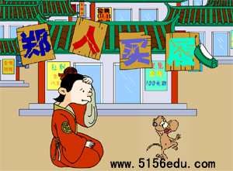
结合注释，口头翻译。

Slide 7

鞋子
↑
郑人买履
郑人有且置履者，先自度其足，
而置之其坐。
量长短
↑
↓
自己的
量好的尺码。
↑
→
坐 同“座”，座位
↓
↓
代词，自己的
然后

Slide 8

集市
却
↑
↑
至之市，而忘操之。
已得履，乃曰：“吾忘持度。”
反归取之。
↓
↓
↓
到---去
拿
量好的尺寸
量好的尺寸
↑
↓
↓
拿到
拿
→
量好的尺寸
↓
同“返”，返回

Slide 9
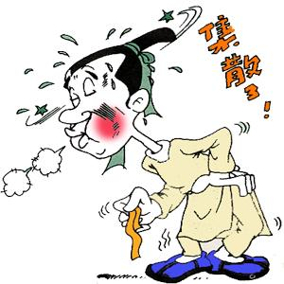
→
及 反，市 罢，
遂 不 得 履。
结束
↓
↓
等到
同“返”返回
↓
终于

Slide 10

人曰：“何不试之以足？”
曰：“宁信度，无自信也。”
↓
代词，鞋子
不
↑
↓
量好的尺码

Slide 11
有个郑国人，想去买鞋子，事先自己量
了自己的脚，然后把量好的尺寸放在
自己的座位上。等到往集市上去，却忘
了带尺码。已经拿到了鞋，（才发现忘
了带尺寸）就对卖鞋的人说：“我忘了拿
尺码。”便返回家中取尺码。等到他又返
回集市时，集市已经散了，终于没有买
到鞋。有人问他：“为什么不用脚试试鞋
的大小呢？”他回答说：“宁可相信尺码，
也不相信自己的脚。”

Slide 12

第一层（1-5）要买鞋的郑国人因为
忘了带量好的尺寸，结果没有买到鞋。
第二层（6）通过人物对话，增强故事的讽刺效果。

Slide 13

郑人形象？
死板，固执而又愚蠢的人。
说明的道理？
做事要从实际出发，不可
生搬硬套。

Slide 14
